Slide 1
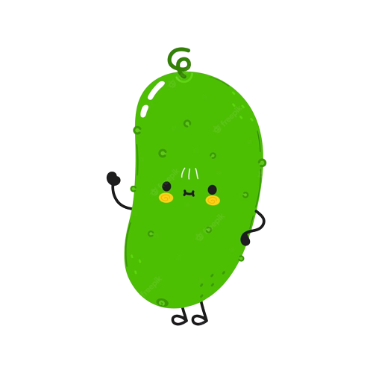
오이마켓
1조
박종한 신동희 전아름 정태수

Slide 2
목차
01 기획의도
02 벤치마킹
03 프로젝트 소개
04 개발툴
05 ERD
06 프로젝트 시연

Slide 3

01
기획 의도
C2C(개인간 거래)시장이 커뮤니티, 소셜, 커머스가 결합된 버티컬 플랫폼으로의 진화가 거세지고 있음
2022.10.04 한경
“미국판 당근마켓 키운다”..네이버, 美 1위 중고패션 플랫폼 인수 [종합]
2022.09.09 kbc
고물가 속 ‘중고거래’ 활발..명절 대비도
2022.03.19 NEWSIS
'비싸도 비대면으로'…자동차·명품 등 중고거래 '활발'

Slide 4







01
기획 의도
네카라쿠배당토 가고싶어서 .... (언젠가는...)

Slide 5
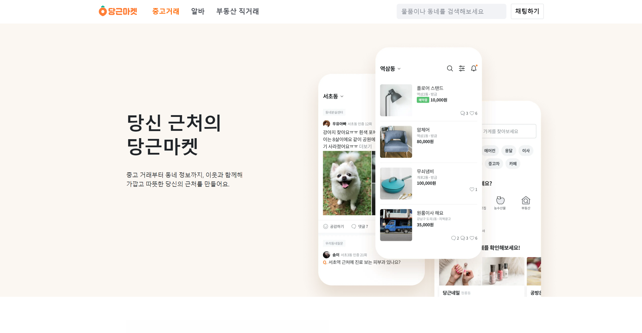
02
벤치마킹 -
IMG
Notes:
환경 보호를 위한 활동들이 피부로도 느껴지며 도시숲과 시민공원의 조성으로 수요자들 또한 늘어나고 있음.

Slide 6
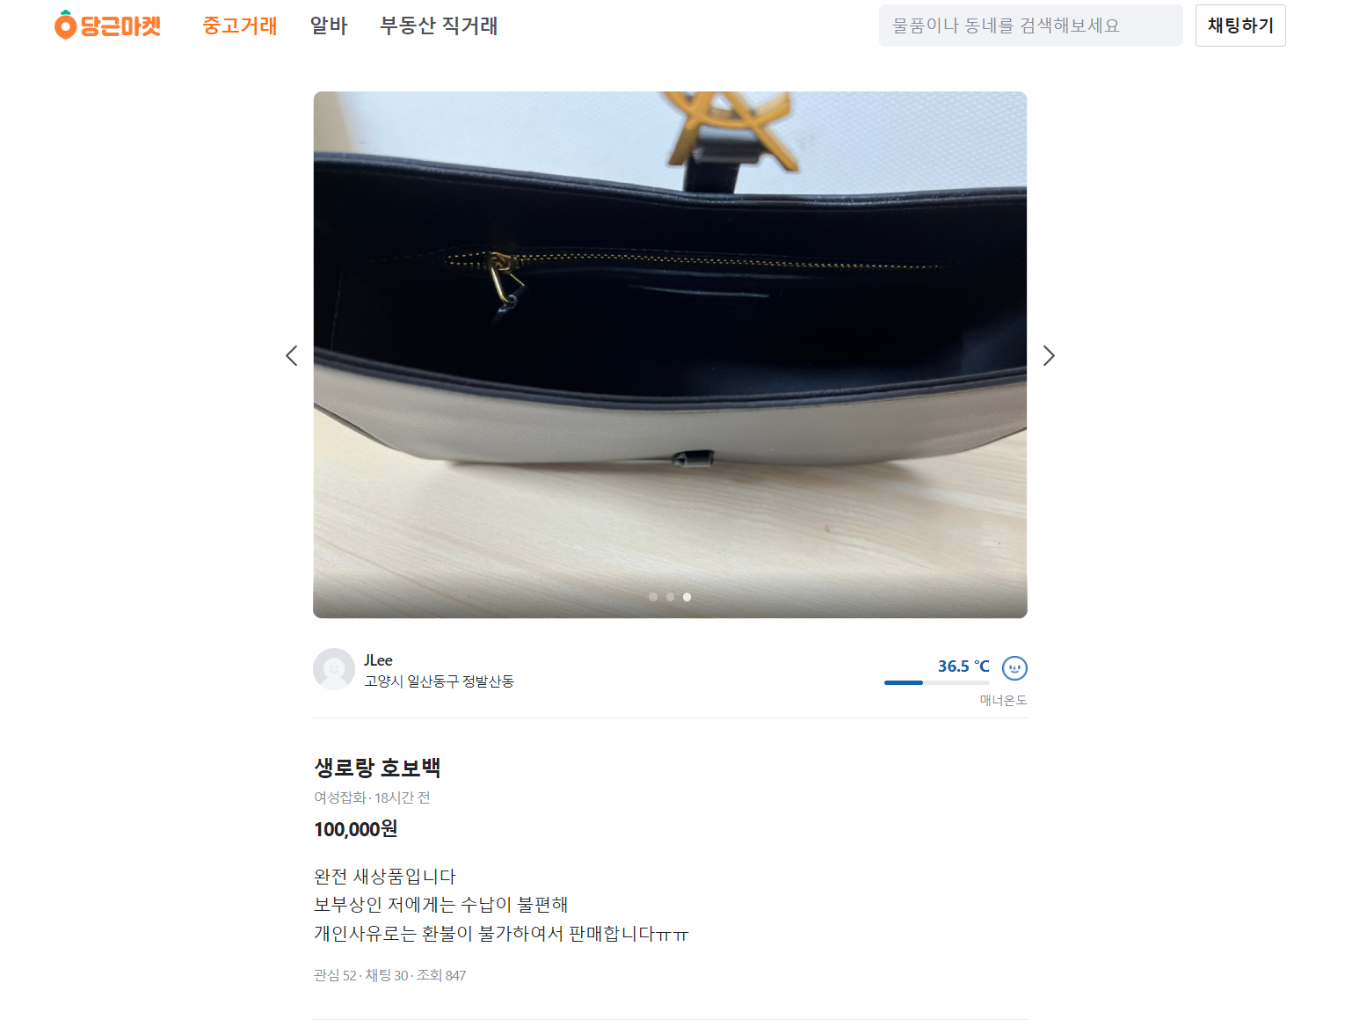
02
벤치마킹 -
IMG
Notes:
환경 보호를 위한 활동들이 피부로도 느껴지며 도시숲과 시민공원의 조성으로 수요자들 또한 늘어나고 있음.

Slide 7


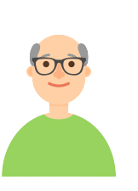

03
프로젝트 소개
판매
판매
구매
구매
오이마켓
판매
판매
구매
구매

Slide 8


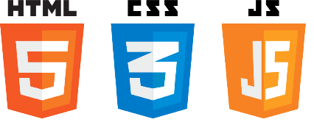







04
개발툴
DATABASE
ETC
FRONT END
BACK END
SERVER
Notes:
.

Slide 9
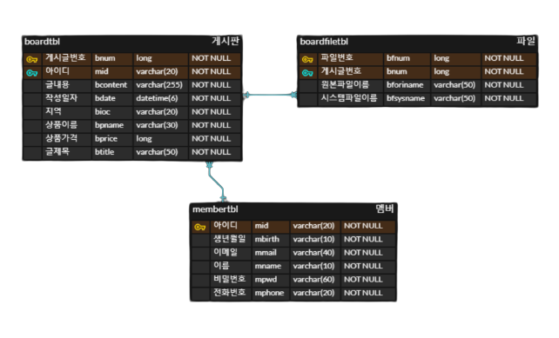
05
ERD
membertbl
사이트 이용자와 관리자(admin)의 정보 테이블
boardtbl
사이트 이용자들이 작성한 게시물 정보 테이블
boardfiletbl
해당 게시물에 업로드 된 파일 정보 테이블

Slide 10
06
프로젝트 시연
프로젝트 시연

Slide 11
감사합니다

